Slide 1
도서관리 시스템
정도윤(rabbit.white@daum.net)

Slide 2
목차
1. ERD
2. User Interface(UI)
3. 개발 환경
4. 질문 및 답변

Slide 3
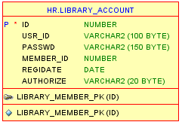
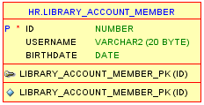
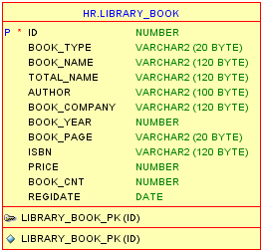
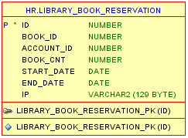
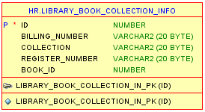
1. ERD
1
1
N
1
N
N
N

Slide 4
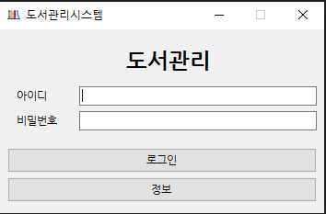
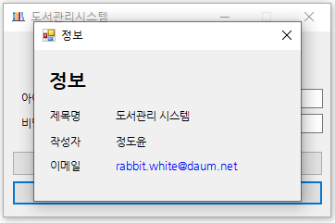
2. User Interface(UI)

Slide 5
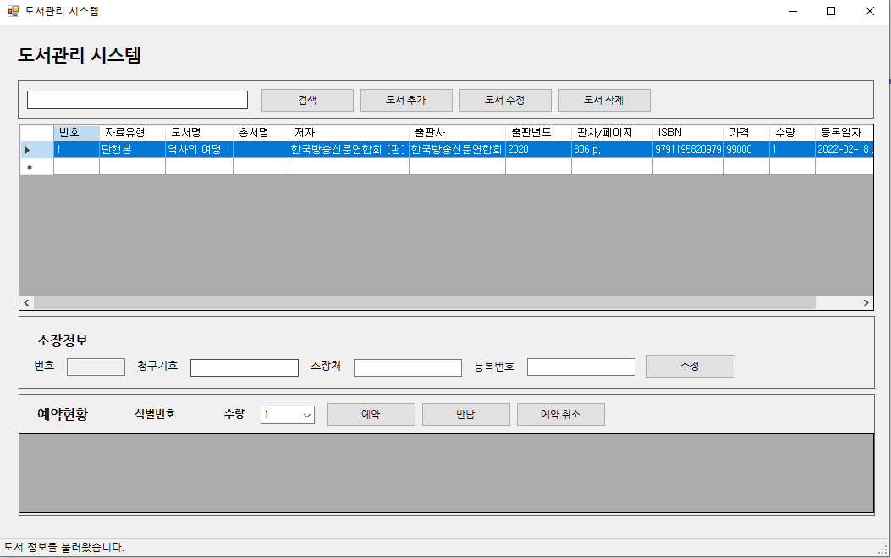
2. User Interface(UI)

Slide 6
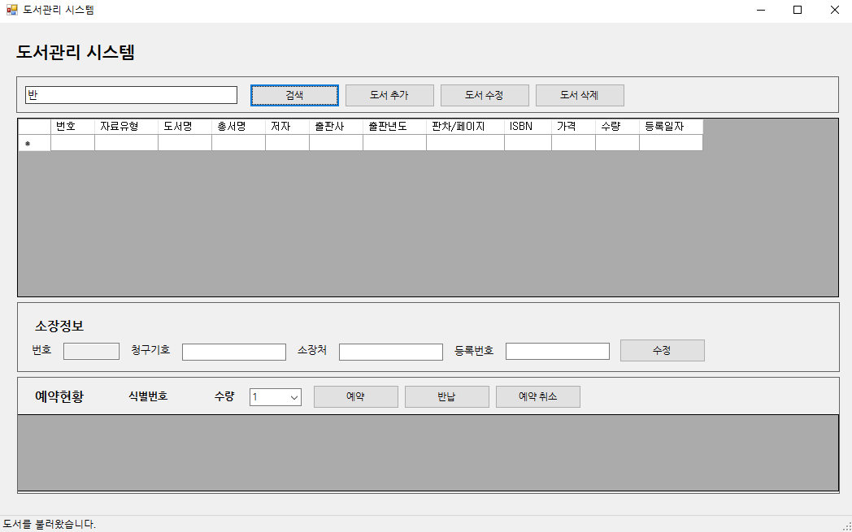
2. User Interface(UI)
* 검색어 “반” 으로 검색했을 때 결과

Slide 7
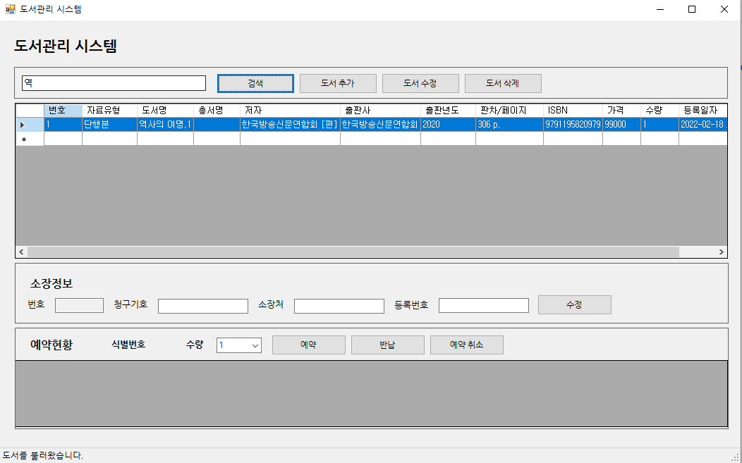
2. User Interface(UI)
* 검색어 “역” 으로 검색했을 때 결과

Slide 8
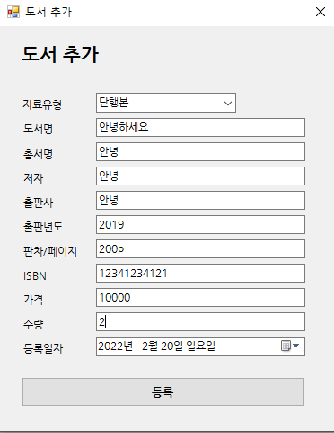
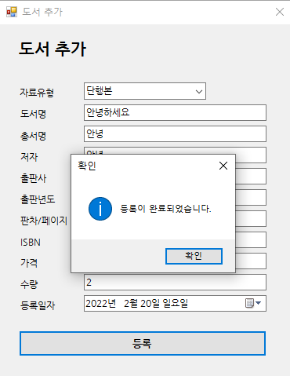
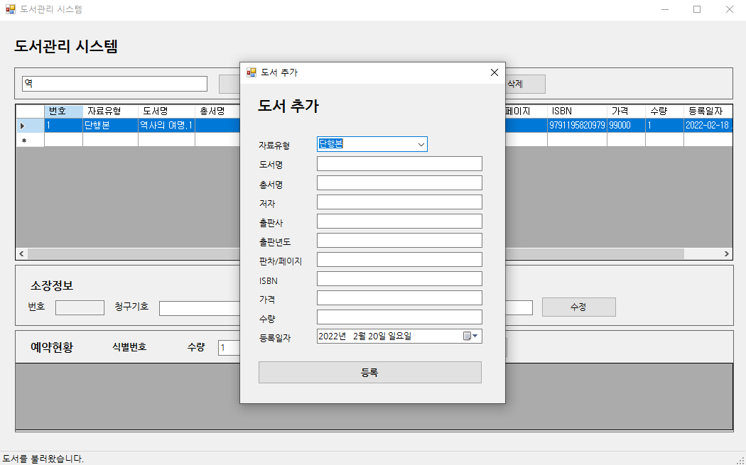
2. User Interface(UI)
* 도서 추가

Slide 9
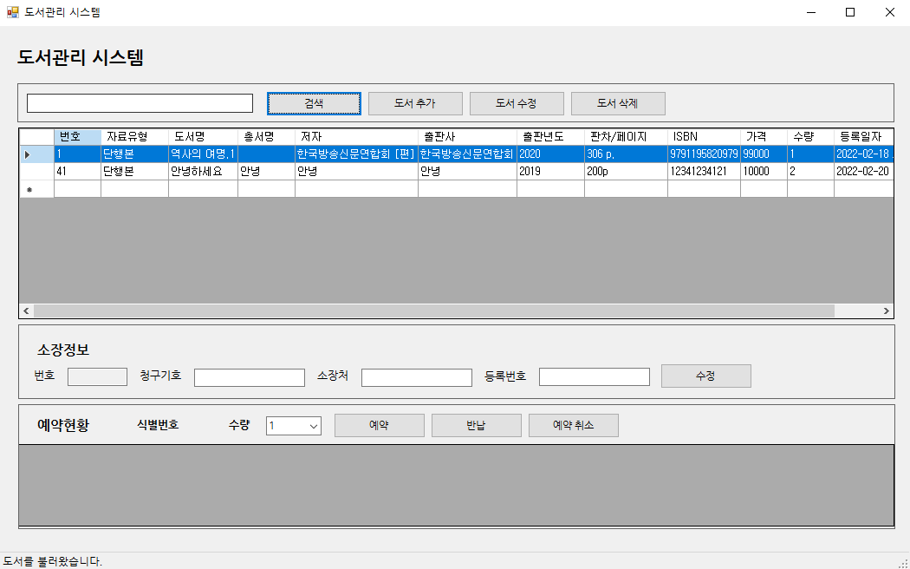
2. User Interface(UI)
* 검색어 “”일 때 검색 결과

Slide 10
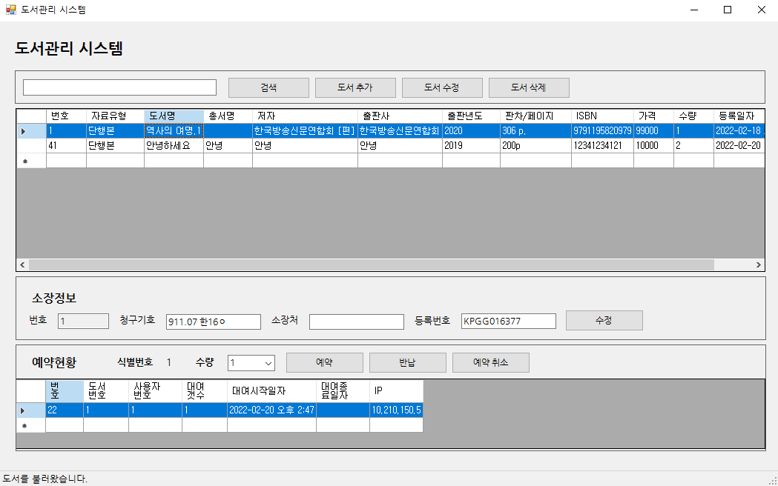
2. User Interface(UI)
* 데이터 그리드 선택할 때 반응

Slide 11
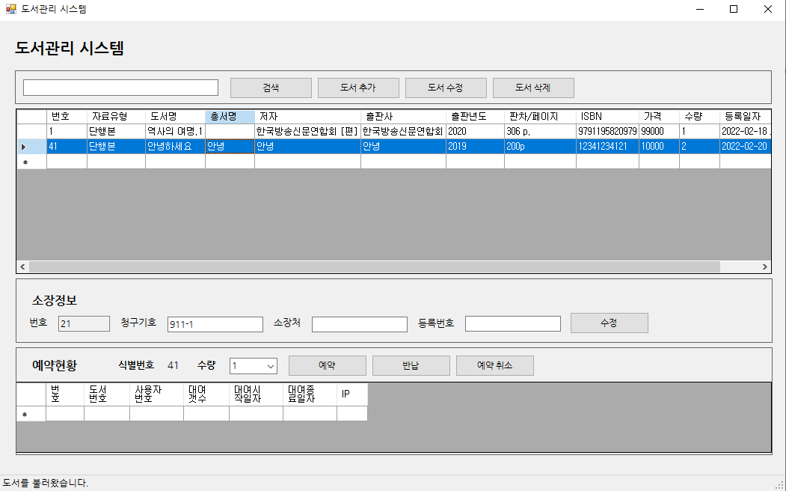
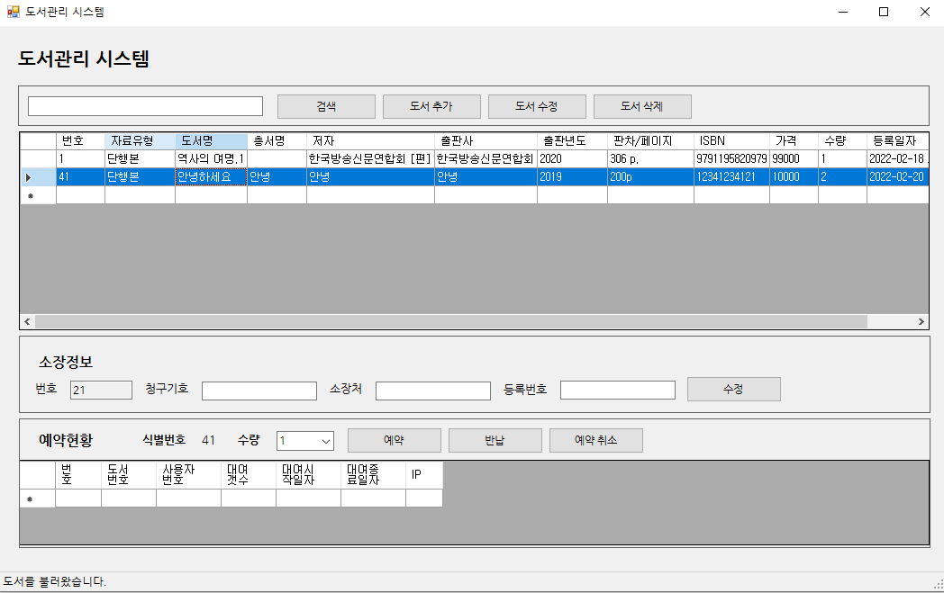
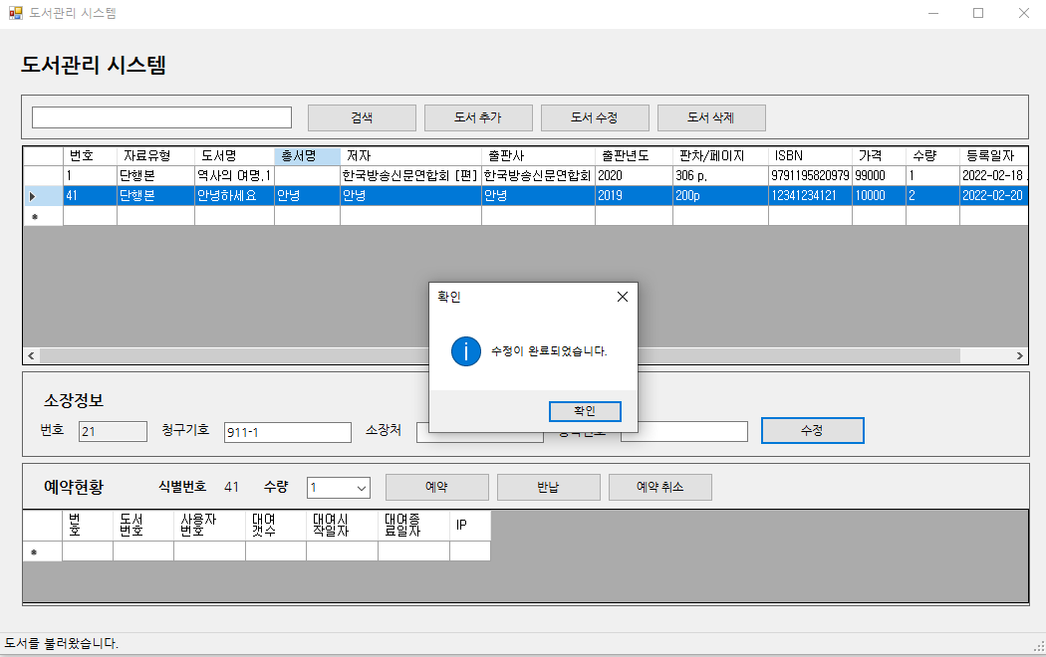
2. User Interface(UI)
* 소장 정보 수정하기

Slide 12
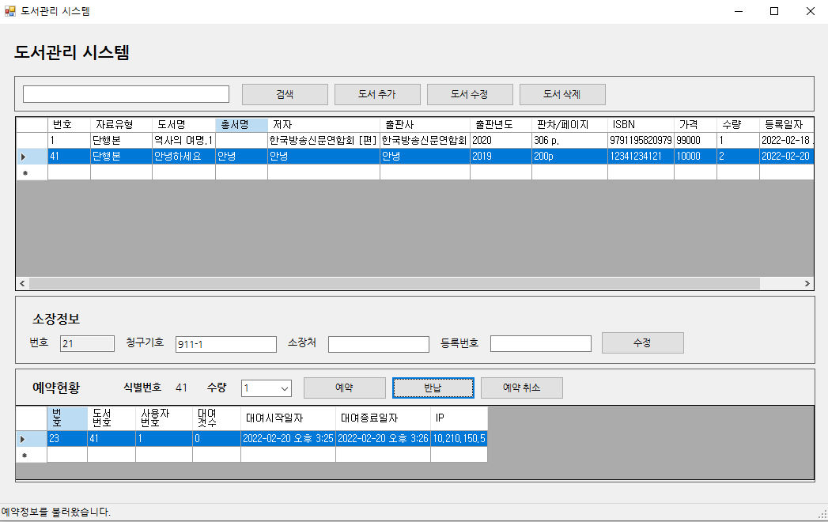
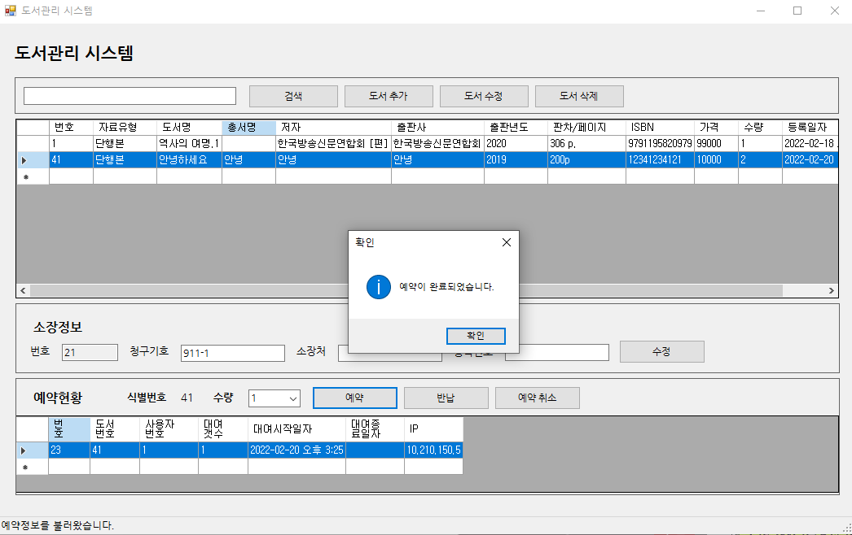
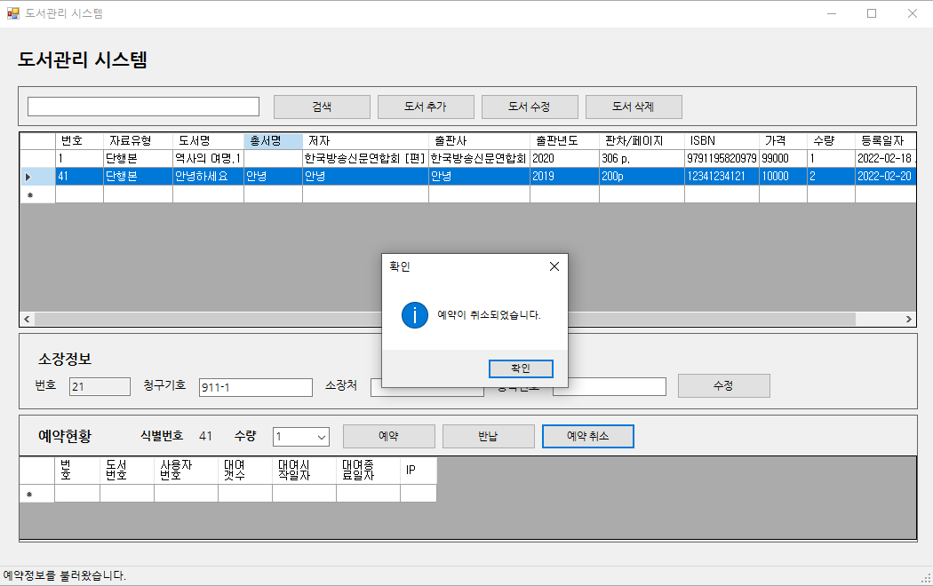
2. User Interface(UI)
반납
* 예약, 반납, 예약취소
예약
예약 취소

Slide 13
3. 개발 환경
IDE: Visual Studio 2022
(C#.NET)
OS: Microsoft Windows 10 DB: Oracle Express Edition 11g

Slide 14
4. 질문 및 답변
질문 및 답변

